Slide 1
স্বাগতম

Slide 2
পরিচিতি
কানিজ ফাতেমা
সহকারি শিক্ষক
লেক সার্কাস উচ্চ বালিকা বিদ্যালয়,কলাবাগান,ঢাকা।
শ্রেণিঃ নবম
বিষয়ঃ ফিন্যান্স ও ব্যাংকিং
পাঠঃ ৪র্থ অধ্যায়- ঝুঁকি ও অনিশ্চয়তা

Slide 3
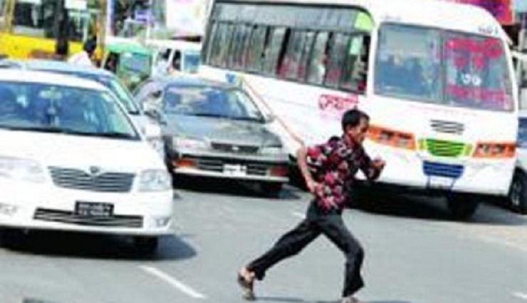
রাস্তা পার হতেও পারে, আবার নাও পারে
অনিশ্চয়তা ও ঝুঁকি আছে

Slide 4
ঝুঁকি ও অনিশ্চয়তা

Slide 5
শিখনফল...
১। অনিশ্চয়তা কী বলতে পারবে
২। ঝুঁকি কী বলতে পারবে
৩। ঝুঁকি ও অনিশ্চয়তার মধ্যে পার্থক্য বর্ণনা করতে পারবে

Slide 6
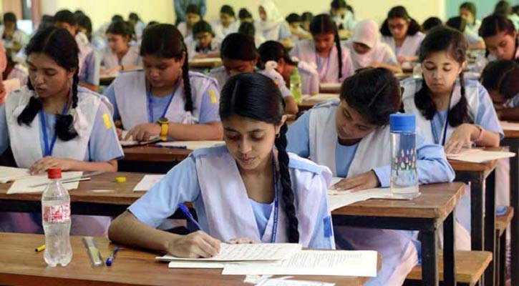
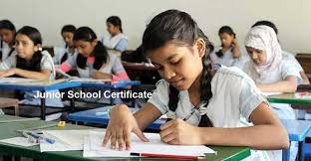
এখানের সব পরীক্ষার্থীরা A+ পেতেও পারে, আবার নাও পারে ।

Slide 7
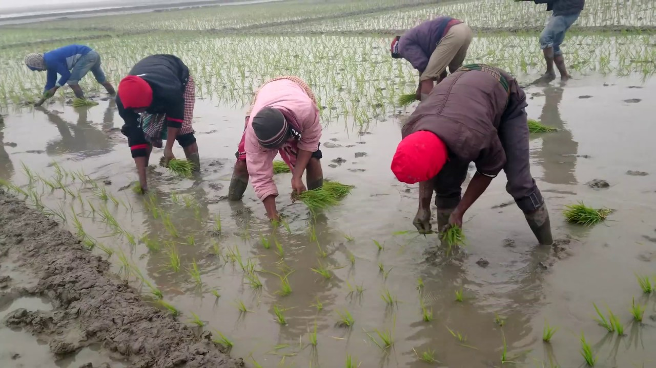
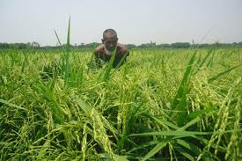
এই যে কৃষক জমিতে ধান লাগাচ্ছে,
তাঁর ফসল ভালো হতেও পারে আবার নাও হতে পারে

Slide 8
অনিশ্চয়তা
ভবিষ্যতে কোনো একটি ঘটনা ঘটা বা না ঘটার সম্ভাবনাকে অনিশ্চয়তা বলে।

Slide 9
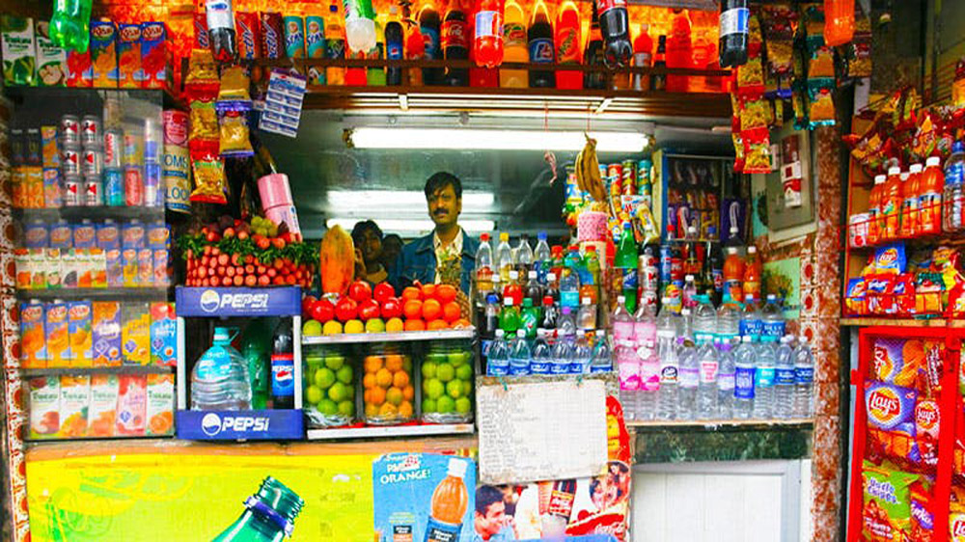
ভবিষ্যতে পণ্য আশানুরুপ বিক্রি হবে কিনা তা অনিশ্চিত

Slide 10
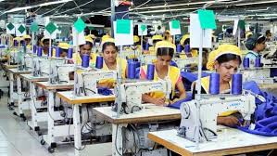
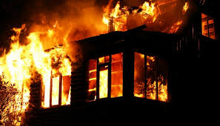
আগুনের কারণে ক্ষতিগ্রস্থ
কারখানা

Slide 11
এসব অনিশ্চয়তার কারণে ব্যবসায় প্রতিষ্ঠানের বিভিন্ন সিদ্ধান্তের প্রকৃত ফলাফল প্রত্যাশিত ফলাফলের চেয়ে কম বা বেশি হয়।
প্রকৃত ফলাফল প্রত্যাশিত ফলাফল থেকে ভিন্ন হওয়ার সম্ভাবনাকেই ব্যবসায় অর্থায়নে ঝুঁকি বলে।

Slide 12
কোম্পানি আশা করছে, এ বছর ২০% মুনাফা করবে।
কিন্তু মুনাফা হলো ১৫%। ৫% মুনাফা কম হলো।
এই ৫% বিচ্যুতি হলো ঝুঁকি।

Slide 13
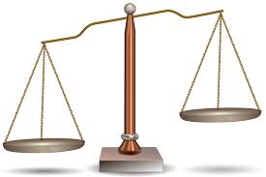
ঝুঁকি
ঝুঁকি
ঝুঁকি পরিমাপ করা যাচ্ছে।
অনিশ্চয়তার যে অংশটুকু পরিমাপ করা যায় সে অংশকে ঝুঁকি বলে।

Slide 14
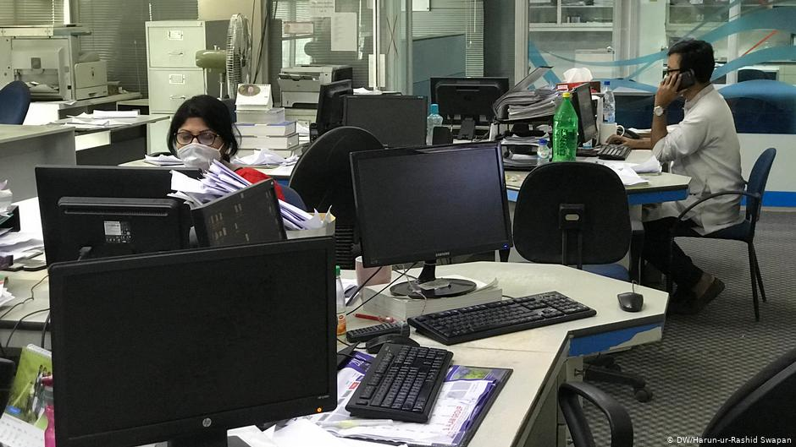
অফিসের বড় কোন কর্মকর্তা মারা যাওয়া
-অনিশ্চয়তা
এটা পরিমাপ করা যায় না

Slide 15
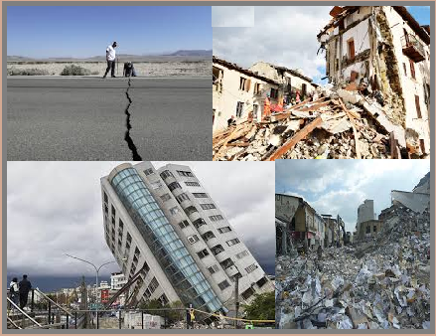
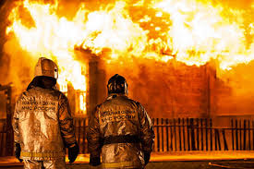
ভূমিকম্পে ক্ষতি
আগুনে ক্ষতি
এসব ক্ষতি পরিহার করা যায় না

Slide 16
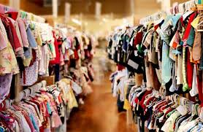
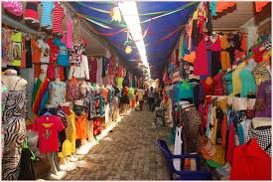
বিক্রি নেই-ঝুঁকি
বিক্রয় কমে যাওয়ার ঝুঁকি থাকলে , অগ্রিম বিক্রি বা বিভিন্ন কৌশল প্রয়োগ করে ঝুঁকি পরিহার করা যায়।

Slide 17
সব অনিশ্চয়তা ঝুঁকি নয়।
ঝুঁকি পরিমাপ করা যায়।
সব অনিশ্চয়তা পরিমাপ করা যায় না।
কৌশল প্রয়োগ করে ঝুঁকির পরিমাণ কমানো যায়।
অনিশ্চয়তা পরিহার বা কমানো যায় না।
ঝুঁকি ও অনিশ্চয়তার মধ্যে পার্থক্যঃ

Slide 18
মূল্যায়ন
১।অনিশ্চয়তা কাকে বলে?
২। প্রত্যাশার বাহিরে কোন কিছু ঘটার সম্ভাবনা কে কী বলে?
৩। কী পরিমাপ করা যায় না?
৪। কীভাবে ঝুঁকি হ্রাস করা যায়?
৫। কোনটি পরিহার করা যায় না?

Slide 19
বাড়ির কাজ
প্রত্যাশিত পণ্য বিক্রয় না হওয়া, আর আগুনে পণ্য বিনষ্ট হওয়া –কোনটি ঝুঁকি,কোনটি অনিশ্চয়তা? বুঝিয়ে লিখ।

Slide 20
ধন্যবাদ

